Slide 1
ADLİ PSİKOLOJİ

Slide 2
En sade hali ile adli psikoloji, psikoloji ve hukuk kesişimi olarak tanımlanabilir.
Amerikan Psikoloji Birliği (APA) adli psikolojiyi şu şekilde tanımlar: “Hukuk ve psikolojinin bir alt alanı olan adli psikoloji, psikolojinin bilimsel ve mesleki donanımının hukuk ve adalet sisteminde karşılaşılan soru ve meselelere uygulanmasını amaçlayan bir alandır.”

Slide 3
TARİHÇE
Adli psikoloji kökenini aldığı iki bilim gibi (adli tıp ve psikoloji) geçmişi çok kısa olan bir bilim dalıdır.
Psikolojinin bir alt alanı olarak tanımlanması iki binli yılları bulmuştur.
Buna rağmen adalet-hukuk-psikoloji üçlüsünün eskilere dayanan bir ilişkisi vardır.
Özellikle işlediği suçtan dolayı bir kişinin sorumlu tutulabilmesi için sahip olması gereken özellikler, çeşitli hukuk sistemleri içinde ve filozoflar tarafından tarih boyunca tartışılmıştır.

Slide 4
I4. yy’dan önce akıl hastalıkları ile suç arasında ilişki kurularak, şeytani güçlerin hem akıl hastalıklarına hem de bu kişilerin işlediği suçlara neden olduğuna inanılırdı.
Akıl hastaları her ne kadar ne yaptıklarını bilmeseler de eylemlerinden sorumlu idiler.
İlk defa, 1505’te İngiltere’de delilik nedeniyle bir ceza yargılamasında beraat kararı verildi. Ama bu hukuki kural kendini yazılı olarak göstermemiştir.
Ceza davalarında davalının akıl sağlığının yerinde olmamasının cezai sorumluluğu ortadan kaldırdığına dair bir prensibin kabulü, 1843 yılında McNaughten davası olarak bilinen davada gerçekleşti.

Slide 5
Modern psikolojinin temellerinin atan Wilhelm Wundt’un 1879’da ilk psikoloji laboratuvarını kurması ile bu laboratuvarda yetişen, deneysel yöntem üzerine uzmanlaşan psikologların çeşitli mahkeme süreçlerine, çeşitli suçların aydınlatılmasına etkileri görülmeye başladı.
1896’da Leipzig’de, bir mahkemede Von Schrenk Nortzing ilk defa “adli psikolog” rolü ile katkı sunmuştur.
Bu davada Nortzing, suça ilişkin basında yer alan haberlerden tanıkların etkilenmeleri sonucu, suç olayına dair orijinal hatıraları ile okuduklarını karıştırıyor olabileceklerine dair bir uzman görüşü sunmuştur.

Slide 6
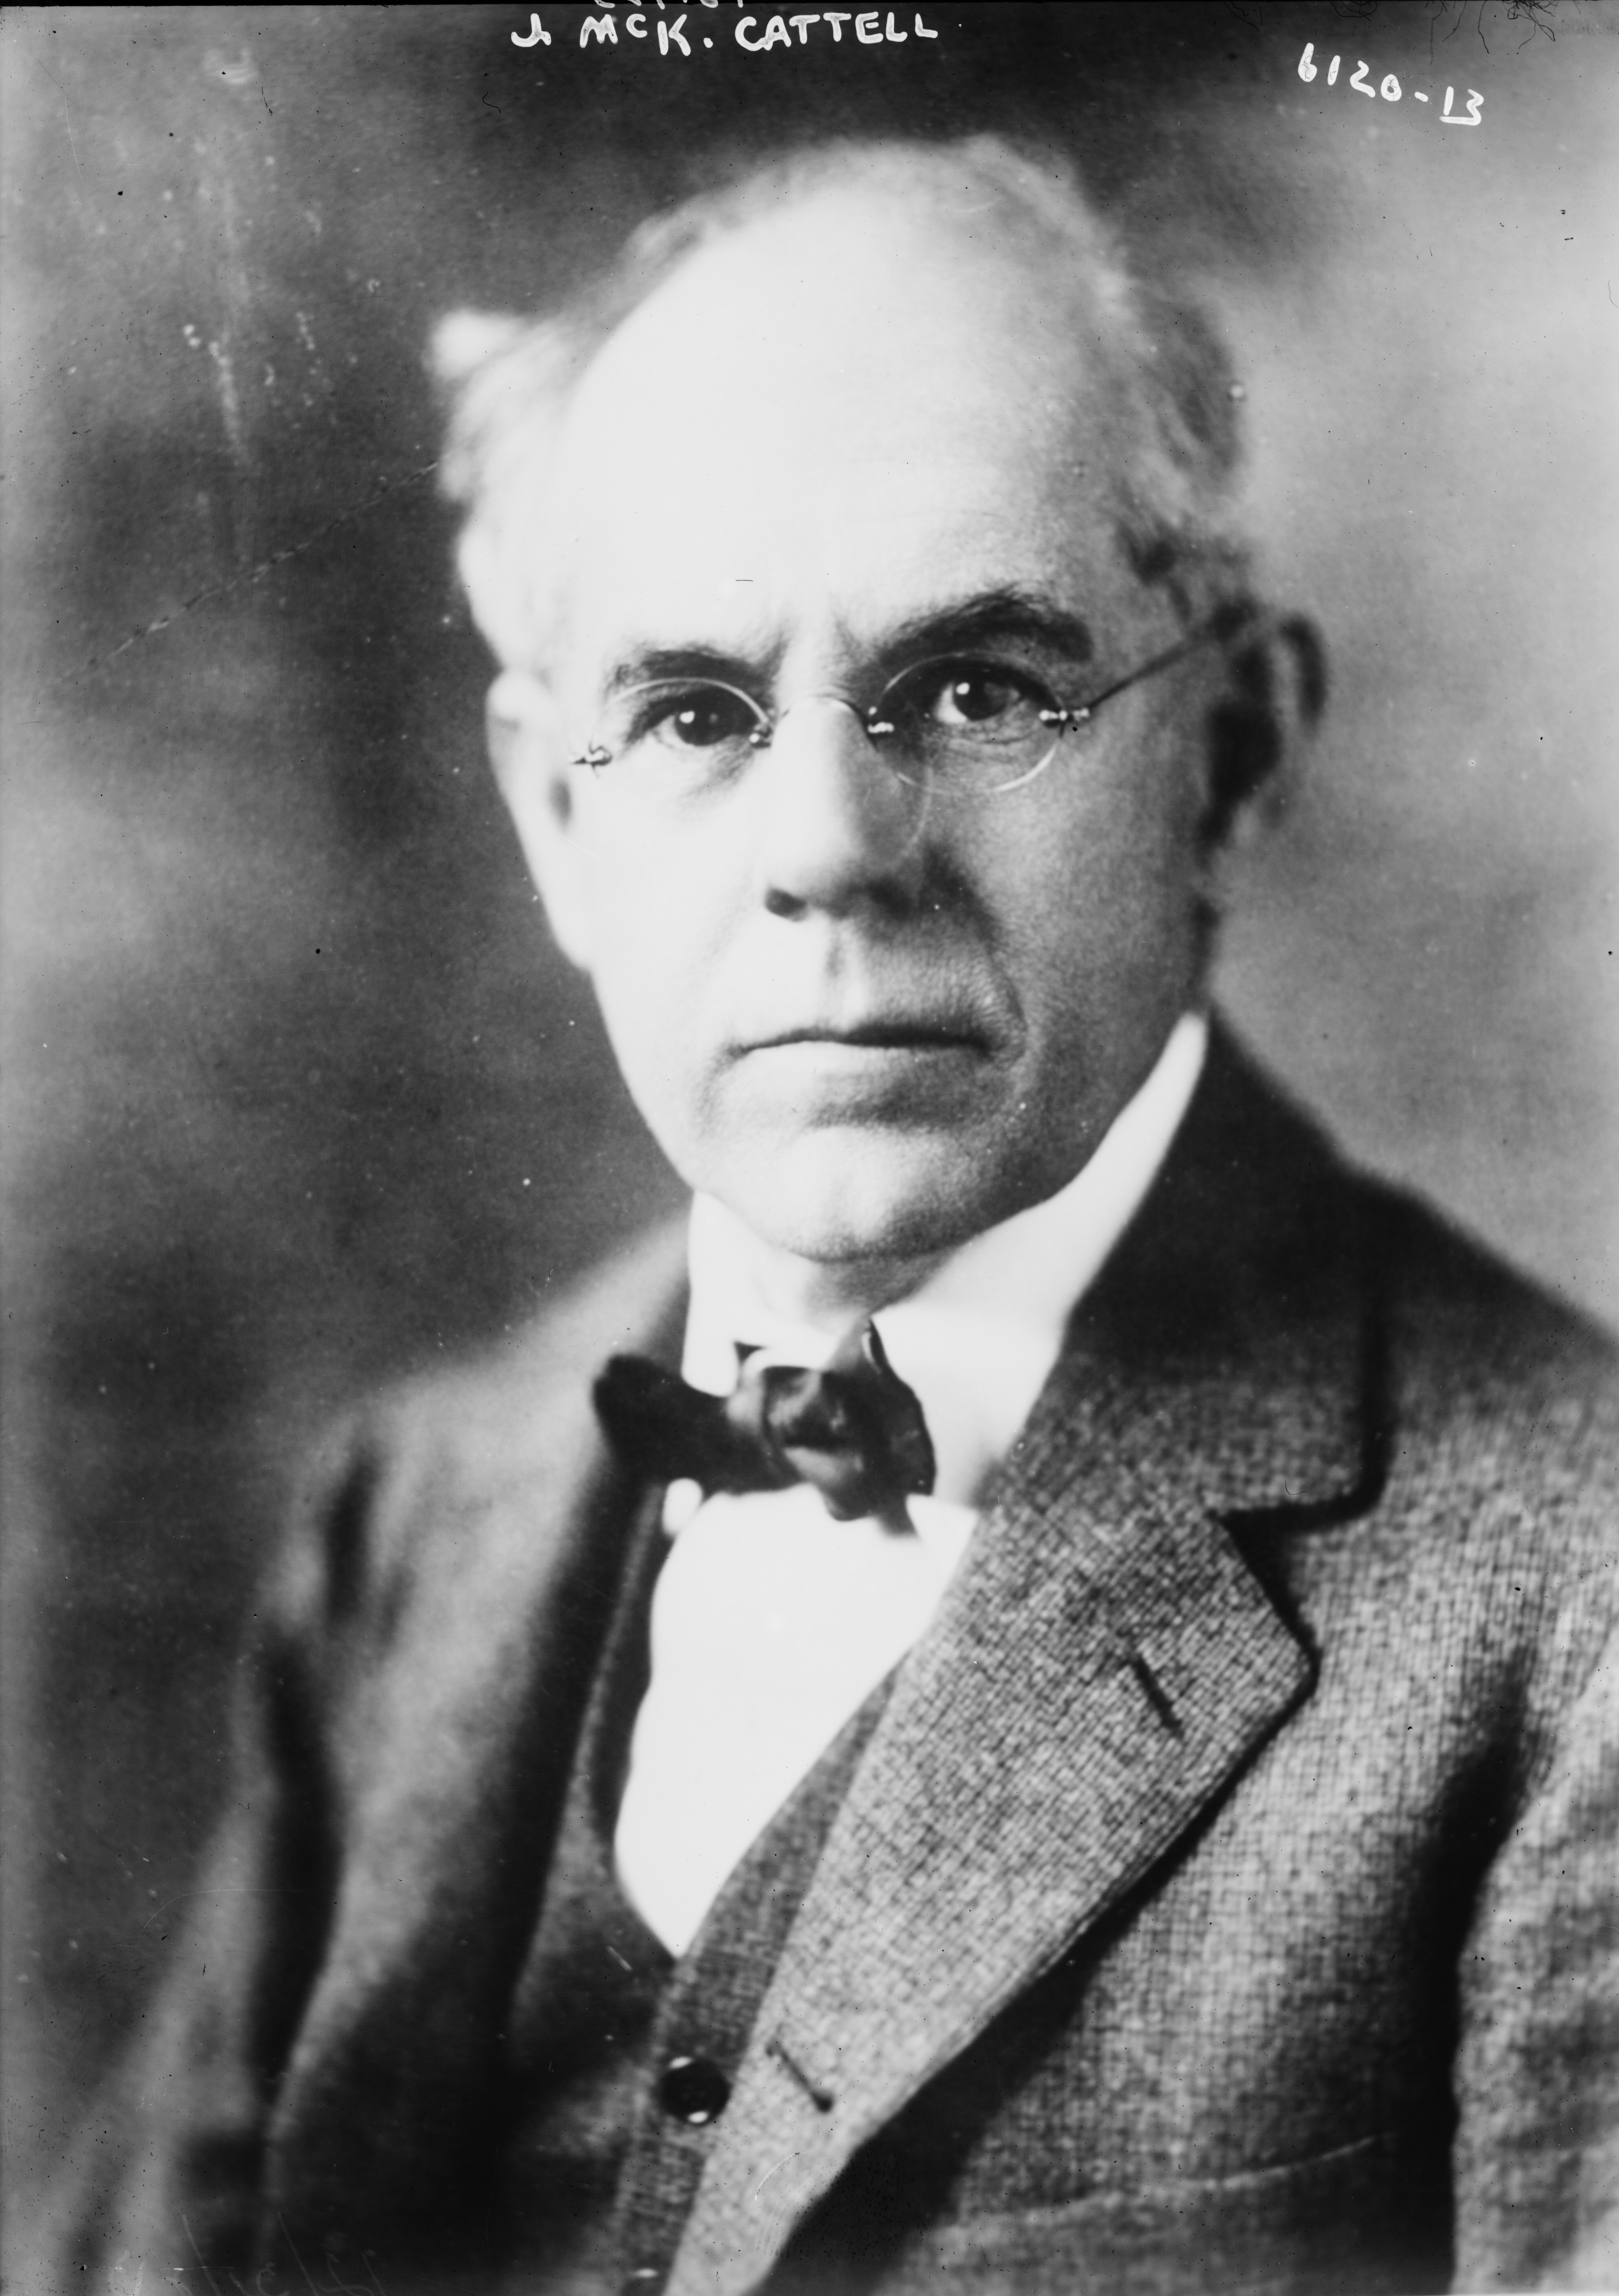
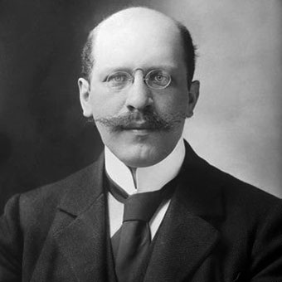
James McKeen CATELL
(1860-1944)
Hugo MUNSTERBERG
(1863-1916)
J.M. Catell ise yine aynı yıllarda Wundt’un laboratuvarında eğitim aldıktan sonra ABD’ye giderek görgü tanığı ifadelerinin doğruluğunun arttırılması için yeni yöntemlerin geliştirilmesi üzerine çalışmıştır.
.
Aynı laboratuardan ABD’ye giden bir başka psikolog H. Münsterberg de görgü tanıklığı ve Amerikan yargı sisteminde yer alan jürinin nasıl karar verdiği üzerine araştırmalar yürüttü.

Slide 7
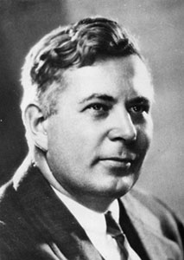
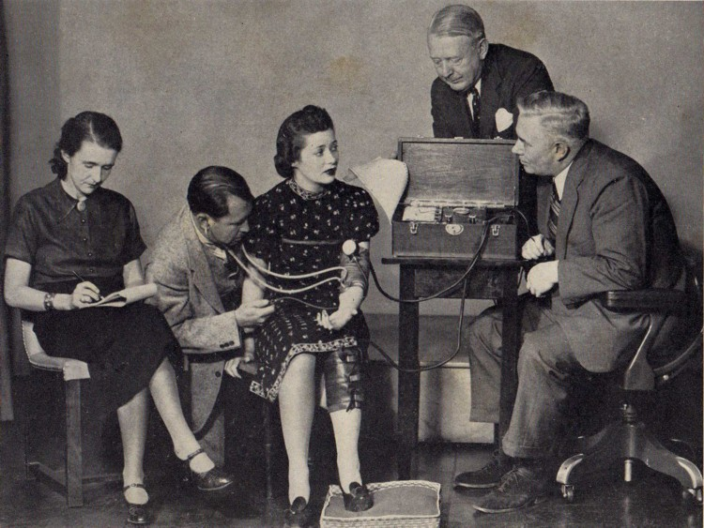
Munsterberg’in öğrencisi bir başka psikolog W. Marston ise 1915’te yalan söyleyenlerin sinir sistemlerinin işleyişinde uyarılmaya bağlı bazı değişiklikler olduğu fikrinden hareketle ilk poligraf (yalan makinesi) prototipini icat etti.
William Moulton MARSTON
(1893-1947)

Slide 8
Yine 20.yy. başlarında K. Marbe ABD’de ilk defa bir hukuk mahkemesinde, bir makinistin treni durdurabilmesi ile tehlikeyi gördüğü süre arasında belli bir zaman aralığı olabileceğine dair uzman bilirkişi görüşünü sundu. Ceza davaları dışında ilk defa adli alanda psikologlardan faydalanılması da bu dava ile gerçekleşmiş oldu

Slide 9
Adli psikolojinin ilk temel ders kitabı 1932’de Ispanyol psikiyatr Royo tarafından yazılsa da bu alanda bilimsel çalışmaların ikinci dünya savaşı süresince yavaşladığını görmekteyiz.
İlk defa İspanya’da 1970’lerde ilk hukuk-psikoloji lisansüstü programı oluşturuldu.
İlk uluslar arası bilimsel toplantıların düzenlenmeye başlanması yine 1970lerde gerçekleşti.
1981’de Amerikan Psikoloji Birliği altında Hukuk-psikoloji alt alanı tanımlandı.
1991’de adli alanda çalışma prensipleri ve meslek etik kuralları belirlendi.
2001 yılında ise resmen bir uzmanlık alanı olarak tanımlandı.
Avrupa’da gelişimi ise 1990 yılında Avrupa Psikoloji ve Hukuk Derneği’nin kurulması ile resmî görünürlük kazanmıştır.

Slide 10
Adli psikoloji alanındaki gelişim, sosyal değişimler ve genel psikoloji alanındaki gelişmelerle beraber ilerlemiştir.
Örneğin 1960’lardan itibaren sosyal psikoloji alanındaki ilerleme ve karar verme süreçleri ve grup dinamiklerinin bireyin davranışı üzerindeki etkisine dair yürütülen araştırmalar, adli alanın işleyişinde yer alan uygulamalara da yansımıştır.
Yine 1960’lardan itibaren feminizm dalgasının yarattığı toplumsal hareketlerle birlikte geçmişte ihmal edilen aile içi şiddet ve çocuk istismarı gibi konular da birer mesele olarak tanımlanmıştır.
1970’lerde özellikle çocuk istismarı konusunda toplumsal farkındalığın artması ile birlikte adli alanda çalışan psikologlar çok daha fazla vakayla karşılaşmaya başlamışlardır.
Özellikle cinsel istismar alanında geçerli ve güvenilir değerlendirme yöntemleri geliştirme ve uygulama ihtiyacı ortaya çıkmıştır.

Slide 11
ADLİ PSİKOLOJİNİN KONUSU

Slide 12
Adli psikolojinin konusunu hükümlü ya da tutuklu halde olan kişilerin davranışlarını değerlendirmek, mağdur halde olan kişilerin, sanıkların ve tanıkların mevcut hali, sanığın cezai ehliyetinin bulunup bulunmaması, çocuğun velayetinin kimde olmaması gibi olaylar oluşturmaktadır.
Genel olarak yapılan psikolojik değerlendirme için gönüllülük prensibi bulunmasına karşı, adli psikolojik değerlendirme içinde bu koşul bulunmaz. Bu alan daha çok gizlilikle ilgili sorunları değerlendirir.
Adli psikolog sıfatıyla görev yapan kişiler, ulaşmış olduğu bilgileri bir rapor haline getirip, ilgili makama sunma zorunluluğu üstlenmiştir. Değerlendirmeyi yapacak olan adli psikolog ilk başta kendinin psikolog olduğunu, ancak rehabilitasyon yapmadığı konusunda açıklayıcı bir bilgi vermesi gerekir. Bu görüşmenin yapılma sebebini, elde edilecek bilgilerin nasıl kullanılacağını karşısında olan kişiye açıklamalıdır.
Bunun dışında adli psikolog görevini yapan kişi elde edilen bilgilerin yetkisiz kişilerin eline geçmemesi açısından her türlü önlemi alması gerekir.
Adli psikoloji uygulaması yapılırken bazı durumlarda psikoloji ve hukuk değerlerinde çatışma bulunabilir. Bu halde hangisinin önceliği olduğunu adli psikoloji etiği belirlemektedir.

Slide 13
Çalışma Alanları
Ülkemizde son yıllarda yeni bir anlayışla hizmet veren kurum ve kuruluşlarda adli psikologlar çalışmalarını sürdürmektedir. Bunlar;
Adalet Bakanlığı Mahkemeleri (Örn., aile ve çocuk mahkemeleri),
Ceza ve İnfaz Kurumları,
Adli Tıp Kurumu,
“Denetimli Serbestlik” birimleridir.
Bunlarla birlikte gerekli şartları taşıyan adli psikologlar mahkemelerde bilirkişilik de yapabilmektedir.

Slide 14
Aile Mahkemeleri
4787 sayılı Kanun’un 5 inci maddesine göre aile mahkemesinde çalışacak uzmanlar; psikolog, sosyal çalışmacı ve pedagog şeklinde sınıflandırılmıştır
Psikologların genel olarak görevleri; görüşme ve gözlem tekniklerini kullanarak bireylerin, aile ve grupların psikolojik durumlarına ilişkin tespitte bulunmak amacıyla objektif testler uygulayıp rapor hazırlamaktır. Bunun yanında psikolojik destek, rehabilitasyon ve psiko - eğitim çalışmalarını yürütmektir.

Slide 15
Aile Mahkemelerinde Uzmanlardan Yararlanılan Konular
Velayet,
Evliliğin devam etmesinin beklenip beklenemeyeceği,
Evlat edinme,
Çocuk ve birlikte yaşamadığı ebeveyn arasındaki kişisel ilişkinin düzenlenmesi,
Uluslarası sözleşmeler doğrultusunda çocuğun mahkemece dinlenmesi,
6284 sayılı yasa doğrultusunda verilen görevler.

Slide 16
Aile Mahkemeleri Yönergesi
4787 sayılı Aile Mahkemelerinin Kuruluş Görev ve Yargılama Usullerine Dair Kanunun’da 5. ve 7. maddelerde söz edilmektedir.
Madde 5- Her aile mahkemesine, tercihen evli ve çocuk sahibi, otuz yaşını doldurmuş ve aile sorunları alanında lisansüstü eğitim yapmış olanlar arasından, birer psikolog, pedagog, sosyal çalışmacı atanır.

Slide 17
Çocuk Mahkemeleri
Mahkemelere bağlı uzman çalıştırma usulü ilk kez 07/11/1979 tarihli Çocuk Mahkemeleri Kuruluşu, Görev ve Yargılama Usulleri Hakkındaki Kanun ile başlamıştır. Bu Kanunun 30. maddesine göre, her çocuk mahkemesinde öncelik sırasına göre, sosyal hizmet uzmanı veya yardımcısı, pedagog, psikolog ve psikiyatr atanması öngörülmüştür.
Çocuk mahkemesi ve çocuk ağır ceza mahkemelerinde; çocuk ve aile sorunları, çocuk hukuku ve çocuk suçluluğunun önlenmesi alanlarında en az lisans öğrenimi yapmış kişilerin sosyal çalışma görevlisi olarak çalıştırılması gerekmektedir. Anılan mahkemelerde sosyal çalışma görevlisi bulunmaması halinde başka kamu kurum ve kuruluşlarında ya da serbest olarak çalışanların sosyal çalışma görevlisi olarak görevlendirilebileceği düzenlenmiştir.

Slide 18
Çocuk Mahkemeleri
Kanuna göre sosyal çalışma görevlilerinin vazifeleri;
Yargılanan çocuk hakkında onun içinde bulunduğu koşulları, çocuğun özelliklerini ve çocuğun toplumda yapıcı bir rol üstlenmesini ve yararlanılabilecek toplumsal kaynakları tanımasını sağlamak üzere sosyal inceleme yapmak ve raporlamak,
Çocuğun ifadesinin alınması veya sorgusu sırasında yanında bulunmak,
Çocuk hâkimleri tarafından verilen Çocuk Koruma Kanunundaki diğer görevleri yapmak,

Slide 19
Ceza İnfaz Kurumları
Ceza infaz kurumlarında psiko-sosyal yardım servisi çalışmaları yürütülmektedir.
Bireylerin kendileri ve yaşadıkları sosyal çevreleri ile ilgili psiko-sosyal özelliklerini içeren çalışmalar psiko-sosyal servis uzmanları tarafından yapılmaktadır.
Bu yardım servislerinde psikolog ve sosyal çalışmacı görev yapmaktadır.
Mesleki yöntem ile inceleme, problem çözme, gözlem, görüşme, rapor yazma ve dosyalama gibi teknikleri çalışmalar sırasında kullanır.
Bu kurumlardaki hizmetleri hükümlü-tutukluya göre hizmetler, personele yönelik hizmetler, idari görev yetki ve sorumluluklar ve diğer mesleki çalışmalar olarak sınıflandırabiliriz.

Slide 20
Adli Tıp Kurumu
Resmi bilirkişilik kurumu olarak görev yapar. Ruh sağlığı ve yaş küçüklüğüne ilişkin konulardaki ihtisas kurullarında görevli psikologlar, bağlı bulundukları kurul üyeleri ile birlikte kendilerinden istenen değerlendirmeleri yapar, kurula sevk edilen sanık ve mağdurlar çeşitli ölçme değerlendirme araçları uygularlar.

Slide 21
“Denetimli Serbestlik” Birimleri
Denetimli serbestlik kurumlarının personeli arasında sosyologlar, öğretmenler, gönüllü çalışanlar, sosyal hizmet uzmanları ve psikologlar bulunmaktadır.
Madde bağımlılığı ve öfke suçları gibi, hükümlünün daha çok kendine zarar verdiği veya çok ciddi olmayan suçların verdiği bu uyumsuz ve sağlıksız davranışların giderilmesi amaçlanır.
En basit şekliyle bu suçlular serbesttirler ama düzenli olarak bu kurumlarca denetlenir ve eğitilirler. Onların tekrar uyumlu bir toplum yaşamına kavuşmaları amaçlanmaktadır.
Denetimli serbestlik kurumlarında vaka yönetimi çalışması yapan psikologlar suçluların kendilerine ve topluma zararlı davranışlarının bitirilmesinde ve tedavisinde çok büyük öneme sahiptirler. Psikologlar da legal ve klinik unsurların iç içe olduğu bir görev alanında faaliyet gösterirler. Yani gelen mahkeme kuralları çerçevesinde yol kat etme, suçlularla iletişim, tedavi/psikolojik destek ve yine legal mercilere (mahkemelere) rapor sunma gibi. Gelen her görüşmecinin bir dosyası tutulmakta ve iyileşme süreci düzenli olarak izlenmektedir. İlerleme belli kurallara göre kaydedilir ve ona göre rapor hazırlanır. Rapor sonucuna göre görüşmeci denetimli serbestlik uygulamasını başarıyla bitirmiş olur veya mahkemeye ilerleme kaydedilemediği şeklinde rapor sunulur.

Slide 22
Bilirkişilik
Çözümü, uzmanlığı, özel veya teknik bilgiyi gerektiren hallerde oy ve görüşünü sözlü veya yazılı olarak vermesi için başvurulan kişidir.
Psikiyatrik/psikolojik bilirkişilik medeni hukuk davalarında ve ceza davalarında yapılmaktadır.
Bilirkişi olarak yapılan görüşmelerde, terapötik bir amaç güdülmemektedir; bu görüşmeler genelde bilgi toplama amaçlı yapılır ve kişilere verdikleri bilgilerin dava sürecinde kullanılacağına ilişkin bilgi verilmektedir.

Slide 23
Emniyet ve Jandarma Teşkilatı
Emniyet ve jandarma teşkilatı bünyelerinde suça sürüklenen çocuklar için özel düzenlenmiş çocuk şubeleri bulunmaktadır. Ayrıca teşkilat üyelerine rehberlik ve danışmanlık hizmeti verilmesinde görevli psikologlar da bulunmaktadır.
Mahkemelerde genellikle psikologların uzmanlıklarına gereksinim duyulur. Örneğin, hüküm giymiş ya da gözaltında tutulan kişilerin davranışlarını ve duygusal strese maruz kalıp kalmadıklarını değerlendirir ve ebeveynlerden hangisi çocuğun velayetini almalıdır ya da bir sanığın zihinsel kapasitesi mahkemede savunma yapmak için yeterli midir gibi sorunlu durumlarda hâkime yardımcı olurlar.
Lisans ya da yüksek lisans derecesine sahip olanlar, ıslahevi, hapishane ve adli tıp enstitülerinde, hukuk uygulama birimlerinde çalışırlar.
Doktora derecesini almış olanlar ise psikoloji bölümlerinde ve hukuk fakültelerinde, araştırma organizasyonlarında ve toplum sağlığıyla ilgili kuruluşlarda danışmanlık yapmakta ya da hukuk uygulama birimlerinde, mahkemelerde ve ıslahevlerinde çalışmaktadırlar.

Slide 24
Psikologların hukuk sistemi içinde yer aldıkları en önemli alanlardan biri de rehabilitasyon ve ıslah etme hizmetleridir.
Suç işlemiş olan kişinin tekrar topluma kazandırılması ve özellikle çocuklarla çalışmaların yürütülmesi sırasında görev alırlar.

Slide 25
Nasıl Adli Psikolog Olunur?

Slide 26
Nasıl Adli Psikolog Olunur?
Adli psikolog olmak için öncelikle bir üniversitenin psikoloji bölümünden mezun olmak ve psikolog unvanı almak gerekmektedir. Ardında adli mekanizma içerisinde yer alan kurumlardan herhangi birinde (mahkeme, cezaevi vb.) psikolog olarak göreve başlamanız ülkemizde 'adli psikolog' unvanı taşımanız için şu anda yeterli görülmekte, buna ilaveten mesleki ve etik anlamda herhangi bir ek eğitimden geçme şartı aranmamaktadır.
Ancak bu durumun dünya örneğinde olduğu gibi önümüzdeki yıllarda değişeceği ve ilgili kurumlarda çalışmak için uzmanlık eğitimi şartı aranacağı göz önünde tutulmalıdır.

Slide 27
ADLİ PSİKOLOJİ EĞİTİMİ

Slide 28
Yüksek Lisans - Doktora
Türkiye'de adli psikoloji içeriğiyle psikoloji bölümü mezunlarına (psikologlara) yüksek lisans/doktora düzeyinde eğitim veren çeşitli okullar vardır. Ancak her okulun verdiği eğitimin içeriğinin, diplomanın ve unvanın (adli psikoloji uzmanı, adli bilim uzmanı, güvenlik bilimleri uzmanı veya doktoru) farklı olabilmektedir. Bu yüzden düşünülerek ayrıntılı inceleme yapılması ve gerekirse bu okullarla iletişime geçilmesi gerekebilir.
İstanbul Üniversitesi Adli Tıp Enstitüsü
Ankara Üniversitesi Adli Tıp Enstitüsü
Maltepe Üniversitesi Sosyal Bilimler Enstitüsü
Güvenlik Bilimleri Enstitüsü
Kara Harp Okulu Savunma Bilimleri Enstitüsü

Slide 29
ETİK

Slide 30
Adli psikologlar ahlaki kararları yargılamamalı ve psikolog olarak otoritelerini kendi politik ve sosyal ideolojilerini geliştirmek amacıyla suiistimal etmemelidirler.
Kanıtları, verilere ve genel kabul görmüş teorilere dayanarak, karşıt görüşlü bir azınlık olabileceğini de göz önüne alarak sunmalıdırlar.
Psikolog uzman tanık olarak rolüne, alandaki yeterliliğine, ilgili kişileri bilgilendirmek zorunda olduğu durumlara uyarak hareket etmelidir.
Bununla beraber psikologlar, kendi meslek grubunda anlamlı bir kitle tarafından desteklenmediği takdirde bireysel görüşlerini kanıt olarak göstermemelidirler.
Bütün bunlara rağmen adli psikoloji bazı yasal riskler içerebilir. Bu riskler, hasta-terapist ilişkisinde gözlemlenen olumlu duygular olabileceği gibi, psikologun hazırladığı olumsuz raporun değerlendirilen kişide yoğun olumsuz duygular ortaya çıkarabilmesidir.

Slide 31
Adli psikolojide kayıt tutmanın oldukça önemli bir faktör olduğunu açıkça ortaya konmuştur.
Buna göre, adli psikologlar değerlendirme yaparken eğitimini aldıkları veri toplama araçlarını kuramsal ve psikometrik açıdan yeterli standardizasyonunun yapılmış olmalarına dikkat etmesi gerekir.
Kayıtlar, psikologun kararlarını doğrulayacak yeterli bilgiyi içermelidir. Herhangi bir tutarsızlık söz konusu olduğunda ise, psikologun değerlendirmesini neye dayandırdığını raporun sonunda belirtmesi gerekmektedir.
Değerlendirme sonuçları, yasal süreçlere uygun olarak, psikoloji kuramları ve bilimsel bulgular çerçevesinde açıklanmalıdır.

